Slide 1
TRABAJO PRACTICO N° 7
Curso: 1B
Temas:
_ Números enteros
_ Propiedades de Potencias y Raíces
_ Operaciones Combinadas
_ Criterios de Divisibilidad
_ MCM y MCD
Prof.: Saravia Esteban

Slide 2
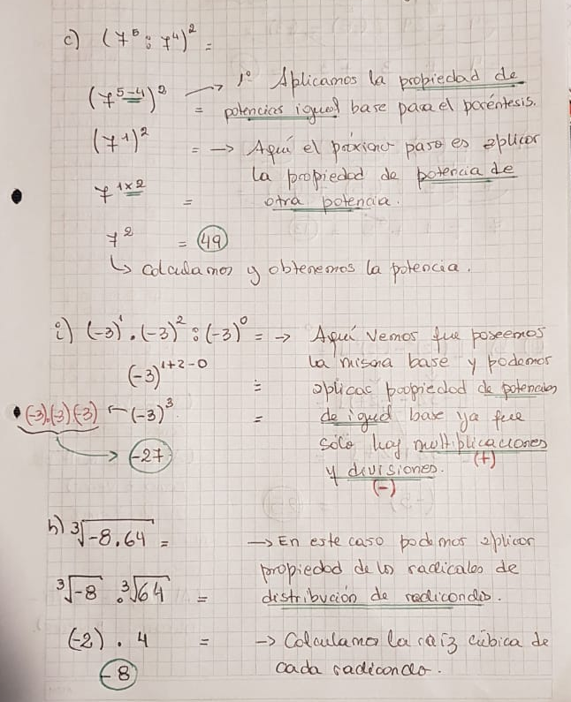
Video explicativo

Slide 3
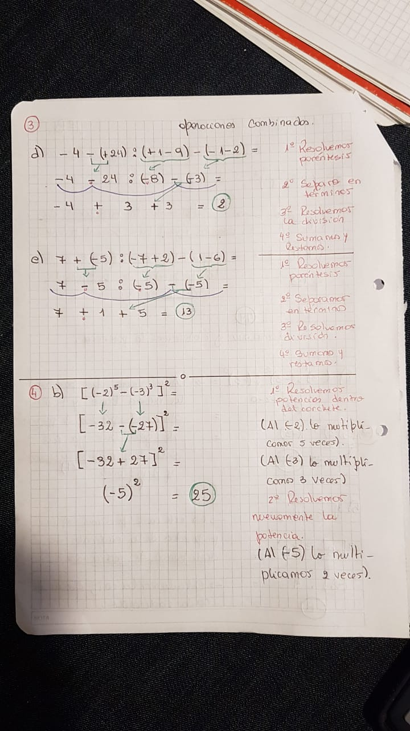
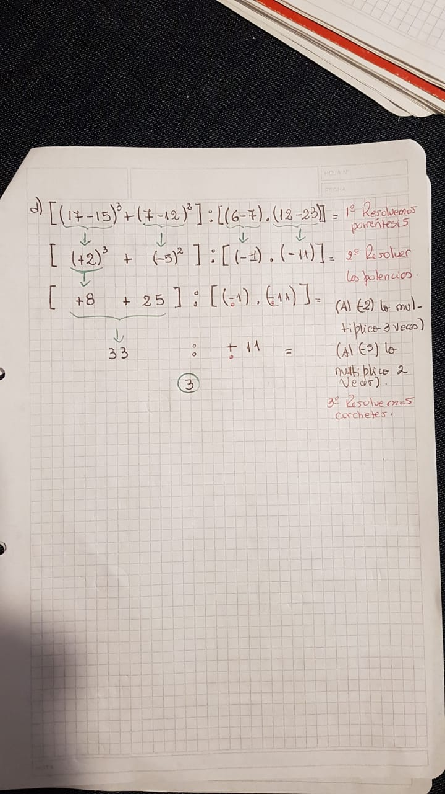
Video
explicativo
Video
explicativo

Slide 4
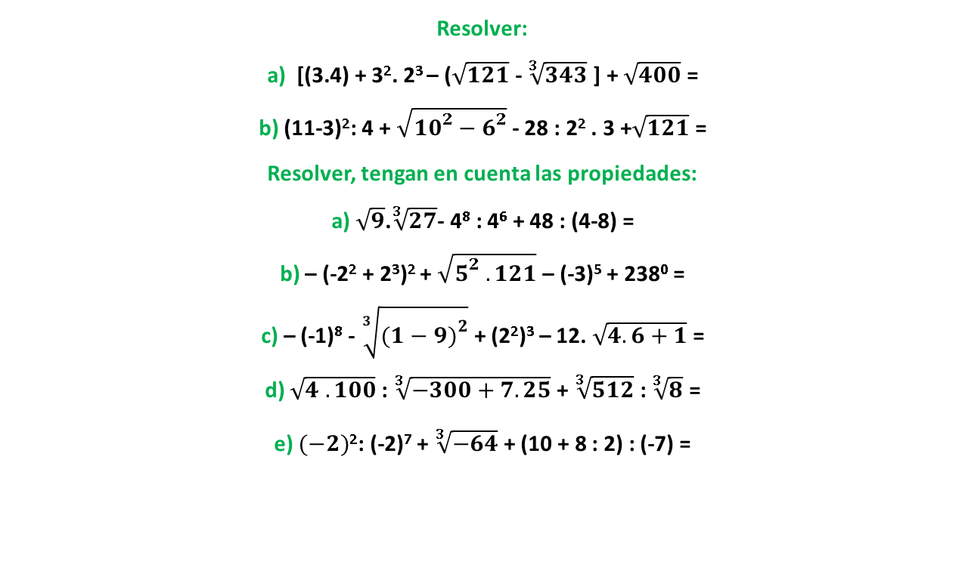
Seguimos con Operaciones combinadas con Enteros
Resolver:
a) [(3.4) + 3². 2³ – ($\sqrt{121}$ - $\sqrt[3]{343}$ ] + $\sqrt{400}$ =
b) (11-3)²: 4 + $\sqrt{{10}^{2}−6^{2}}$ - 28 : 2² . 3 +$\sqrt{121}$ =
Resolver, tengan en cuenta las propiedades:
a) $\sqrt{9}$.$\sqrt[3]{27}$- 4⁸ : 4⁶ + 48 : (4-8) =
b) – (-2² + 2³)² + $\sqrt{5^{2} . 121}$ – (-3)⁵ + 238⁰ =
c) – (-1)⁸ - $\sqrt[3]{{(1−9)}^{2}}$ + (2²)³ – 12. $\sqrt{4.6+1}$ =
d) $\sqrt{4 . 100}$ : $\sqrt[3]{−300+7.25}$ + $\sqrt[3]{512}$ : $\sqrt[3]{8}$ =
e) $(−2)$²: (-2)⁷ + $\sqrt[3]{−64}$ + (10 + 8 : 2) : (-7) =

Slide 5
Criterios de divisibilidad
En esta entrada vamos a hablar primero del concepto de divisibilidad, es decir, qué quiere decir que un número sea divisible entre otro, y después vamos a ir viendo los distintos criterios o reglas de divisibilidad que podemos utilizar para saber si un número es divisible entre otro.
Como son muchos los criterios de divisibilidad que os voy a enseñar aquí, bastantes más de los que suelen aparecer en los libros de texto y otras páginas web, podéis acceder directamente al que os interese seleccionándolo en el siguiente índice de contenidos:

Slide 6
Criterio de divisibilidad del 1
Todo número es divisible entre 1.
Parece bastante claro que aquí no hay mucho que comprobar, ya que si dividimos cualquier número entre 1 obtenemos de cociente el mismo número y de resto cero.

Slide 7
Criterio de divisibilidad del 2
Un número es divisible entre 2 si termina en una cifra par (0, 2, 4, 6, 8), es decir, si el número es par.
Por ejemplo:
234 es divisible entre 2, porque termina en 4.
2758 es divisible entre 2, porque termina en 8.
47 no es divisible entre 2, porque termina en 7, que no es par (no es 0, 2, 4, 6 ni 8).

Slide 8
Criterio de divisibilidad del 3
Un número es divisible entre 3 si la suma de sus cifras es un múltiplo de 3.
Nota: Si el número tiene cifras que sean 3, si se quiere, no es necesario sumar dichas cifras (las cifras que son 3). De esa manera, como la suma total de cifras es menor, es más fácil ver si es múltiplo de 3.
Por ejemplo:
45 es divisible entre 3, porque 4+5=9, y 9 es múltiplo de 3 (9=3·3).
35472 es divisible entre 3, porque 3+5+4+7+2=21, y 21 es múltiplo de 3 (21=3·7).
5408 no es divisible entre 3, porque 5+4+0+8=17, y 17 no es múltiplo de 3

Slide 9
Criterio de divisibilidad del 4
Un número es divisible entre 4 si el número formado por las dos últimas cifras es un múltiplo de 4 o cuando termina en doble cero.
Por ejemplo:
8100 es divisible entre 4, porque termina en 00.
23824 es divisible entre 4, porque termina en 24, que es múltiplo de 4 (24=4·6).
632 es divisible entre 4, porque termina en 32, que es múltiplo de 4 (32=4·8)
3615 no es divisible entre 4, porque termina en 15, que no es múltiplo de 4.
Aunque no es habitual verlo, se puede aplicar también otro criterio de divisibilidad del 4, según el cuál:

Slide 10
Criterio de divisibilidad del 5
Un número es divisible entre 5 si termina en 0 o en 5.
Por ejemplo:
325 es divisible entre 5, porque termina en 5.
23670 es divisible entre 5, porque termina en 0.
564 no es divisible entre 5, porque no termina ni en 0 ni en 5.

Slide 11
Criterio de divisibilidad del 6
Un número es divisible entre 6 si es divisible entre 2 y entre 3 a la vez, es decir, cuando es par y divisible entre 3.
Por ejemplo:
162 es divisible entre 6, porque es divisible entre 2 (termina en 2, que es una cifra par) y entre 3 (1+6+2=9, que es múltiplo de 3).
318 es divisible entre 6, porque es divisible entre 2 (termina en 8, que es una cifra par) y entre 3 (3+1+8=12, que es múltiplo de 3).
Nota: Un número es divisible entre otro si lo es por todos sus divisores. Por eso, como 6=2·3, si un número es divisible entre 2 y entre 3, también es divisible entre 6.

Slide 12
Criterio de divisibilidad del 7
Un número es divisible entre 7 si, al restar al número sin la cifra de las unidades el doble de la cifra de las unidades, el resultado es un múltiplo de 7 (eso incluye al 0 también).
Si no sabemos si el número obtenido es múltiplo de 7, podemos repetir el proceso con dicho número.
Por ejemplo:
¿Es divisible 161 entre 7?
Restamos al número sin la cifra de las unidades (16) el doble de la cifra de las unidades (2·1):16-2·1=14
Como 14 es múltiplo de 7 (14=7·2), podemos concluir que 161 es divisible entre 7.
¿Es divisible 5215 entre 7?
Restamos al número sin la cifra de las unidades (521) el doble de la cifra de las unidades (2·5): 521-2·5=521-10=511
Como no tenemos claro si 511 es múltiplo de 7 (es lo mismo que decir que sea divisible entre 7), repetimos el procedimiento, ahora con 511:51-2·1=51-2=49
Como 49 es múltiplo de 7 (49=7·7), podemos concluir que 5215 es divisible entre 7.
Espero que así haya quedado más claro este criterio de divisibilidad.

Slide 13
Criterio de divisibilidad del 8
Un número es divisible entre 8 si el número formado por las tres últimas cifras es un múltiplo de 8 o termina en tres ceros.
En definitiva, este criterio de divisibilidad del 8 nos permite simplificar la comprobación a realizar cuando el número es mayor de tres cifras.
La pregunta ahora es: ¿cómo sabemos si ese número de tres cifras es múltiplo de 8? ¿O, qué hacemos si el número que queremos saber si es divisible entre 8 tiene menos de tres cifras?
En ambos casos, podemos comprobar que la división de dicho número entre 8 sea exacta (con resto cero).
Pero tenemos también otra forma de hacerlo:
Si queremos saber si un número es múltiplo de 8 (es lo mismo que decir que sea divisible entre 8), lo dividimos primero entre 2 (para eso debe ser un número par) y después comprobamos que el resultado de esa división sea divisible entre 4 (el número formado por las dos últimas cifras es un múltiplo de 4 o termina en 00).
Por ejemplo:
¿Es divisible 36288 entre 8?
Para averiguarlo tenemos que comprobar si 288 lo es.
Si dividimos 288 entre 8 obtenemos de cociente 36 y con resto 0. Como la división es exacta, podemos concluir que 36288 es divisible entre 8.
Como he comentado antes, también podemos hacerlo dividiendo 288 entre 2, que es 144, y comprobando que 44 (el número formado por las dos últimas cifras) es múltiplo de 4 (44=4·11).
¿Es divisible 3000 entre 8?
Sí lo es, porque termina en tres ceros.

Slide 14
Criterio de divisibilidad del 9
Un número es divisible entre 9 si la suma de sus cifras es múltiplo de 9.
Nota: Si el número tiene cifras que sean 9, si se quiere, no es necesario sumar dichas cifras (las cifras que son 9). De esa manera, como la suma total de cifras es menor, es más fácil ver si es múltiplo de 9.
Por ejemplo:
1845 es divisible entre 9, porque 1+8+4+5=18, y 18 es múltiplo de 9 (18=9·2).
39744 es divisible entre 3, porque 3+7+4+4=18 (el 9 no lo hemos sumado), y 18 es múltiplo de 9 (18=9·2).
5408 no es divisible entre 9, porque 5+4+0+8=17, y 17 no es múltiplo de 9

Slide 15
Criterio de divisibilidad del 10
Un número es divisible entre 10 si termina en 0.
Por ejemplo:
340 es divisible entre 10, porque termina en 0.
23480 es divisible entre 10, porque termina en 0.
239 no es divisible entre 10, porque no termina en 0.

Slide 16
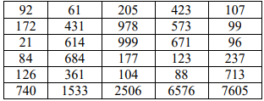
Actividades
Considere los números de la siguiente tabla:
1) Anote los números que son divisibles por 2.
2) Anote los números que son divisibles por 3, aplicando el criterio de divisibilidad.
3) ¿Cuántos números de la tabla son divisibles por 4?

Slide 17

4) Determine si el número 21408 es divisible por 2, si es divisible por 3, por 5, por 6, por 8, por 9, por 10. En caso de ser cierto, anote una X en la casilla correspondiente en la tabla. Luego, realizar el ejercicio para el número 1345866.
5) En el número de cuatro cifra 293c,
¿Qué valores debe tener la cifra c para que el número sea divisible por 3?.
6) El número de dos cifras 9a es divisible por 2 y el número de dos cifras 5a es divisible por 3. Hallar el valor de a.
7) Usando sólo las cifras 1, 2 y 3, y al menos una de cada una de ellas, formar un número que sea divisible por 8 y 9. Luego, determinar el menor número que sea divisible por 8 y 9.

Slide 18
Mínimo Común Múltiplo y Máximo Común Divisor
Mínimo Común Múltiplo
El mínimo común múltiplo de dos números a y b es el número más pequeño que es múltiplo de a y múltiplo de b. Para denotar el mínimo común múltiplo de a y b escribiremos m.c.m.(a, b) ó mcm(a, b). La forma más rápida de calcular el mínimo común múltiplo de dos números es Descomponemos los números en números primos (producto de potencias de primos).
El mínimo común múltiplo es el producto de todas las potencias que aparecen en las descomposiciones, pero si alguna de las bases aparece en ambas descomposiciones, escogemos la de mayor exponente.

Slide 19
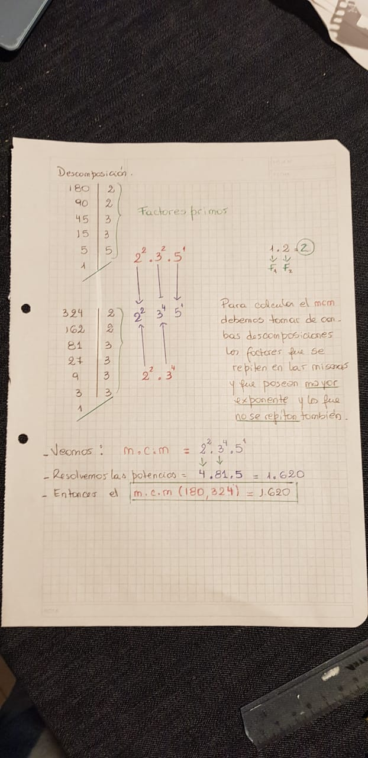
Ejemplo:
Calculamos el mínimo común múltiplo de 180 y 324.
Video
explicativo

Slide 20
Máximo Común Divisor
El máximo común divisor de dos números a y b es el número más grande que divide a a y divide a b. Para denotar el máximo común divisor de a y b escribiremos M.C.D.(a, b) ó MCD(a, b). La forma más rápida de calcular el máximo común divisor de dos números es: Descomponemos los números en números primos (producto de potencias de primos).
El máximo común divisor es el producto de las potencias que aparecen en las dos descomposiciones, pero cuyo exponente sea el menor.

Slide 21
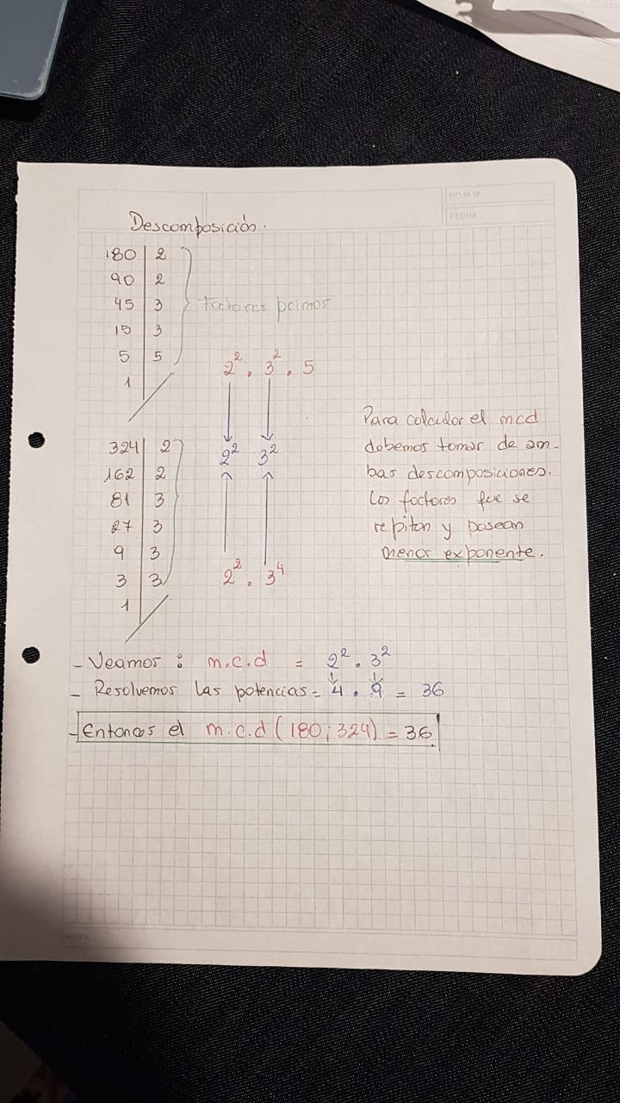
Ejemplo:
Calculamos el máximo común divisor de 180 y 324.
Video
explicativo

Slide 22
Actividades
1_ Calcular el mcm y el mcd entre (18 ; 25)
2_ Calcular el mcm y el mcd entre (80 ; 60)
3_ Un viajero va a Barcelona cada 18 días y otro cada 24 días. Hoy han estado los dos en Barcelona.
¿Dentro de cuantos días volverán a estar los dos a la vez en Barcelona?
4_ En una bodega hay 3 toneles de vino, cuyas capacidades son: 250 l, 360 l, y 540 l. Su contenido se quiere envasar en cierto número de garrafas iguales. Calcular las capacidades máximas de estas garrafas para que en ellas se pueden envasar el vino contenido en cada uno de los toneles, y el número de garrafas que se necesitan.

